Slide 1

HP vs LENOVO vs ASUS
Autora: Rocío fernandez riera
¿Que es lo que primero se toma en cuenta a la hora de elegir una laptop?

Slide 2

Paso por paso
Contexto y Audiencia
Hipótesis/Preguntas de Interés
Análisis Exploratorio
Insights y Recomendaciones

Slide 3

CONTEXTO
La demanda de laptops ha experimentado un crecimiento significativo en las últimas décadas, impulsada por varios factores clave. Siendo uno, el aumento en la movilidad y la necesidad de trabajar o estudiar desde cualquier lugar. La pandemia de COVID-19 aceleró esta tendencia, ya que muchas personas tuvieron que adaptarse al trabajo remoto y la educación en línea.
Además, el avance tecnológico ha permitido que las laptops sean cada vez más potentes y versátiles, lo que las hace atractivas para una amplia gama de usuarios, desde profesionales hasta estudiantes y entusiastas del gaming.

Slide 4

Y CUESTIONES DE INTERES
¿Cuál factor es el mayor influyente a la hora de la determinación de precios? ¿La marca tiene que ver con la percepción de los clientes sobre el precio?
Los precios de las laptops se determinan considerando factores como la marca, las especificaciones técnicas, el diseño, las funcionalidades adicionales, las novedades tecnológicas y el segmento de mercado al que van dirigidas. La combinación de estos elementos influye en la percepción de valor y en el costo final para los consumidores.

Slide 5

Análisis exploratorio de datos

Slide 6
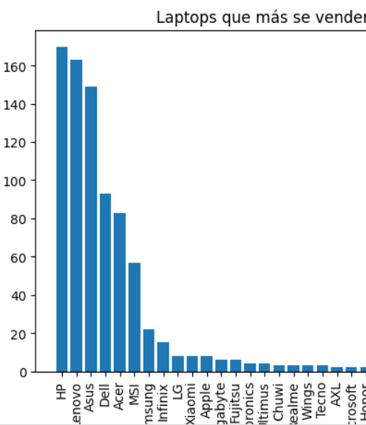
¿cuál es la marca más “popular” de laptops?
Cuando vemos las cantidades de laptops por marca, podemos notar una notoria cantidad de las laptos marca: HP, Asus y Lenovo. Las tres, superan con creces al resto de marcas, mínimamente las duplican o por ejemplo en el caso de marcas como Apple son más de 100 veces lo que esta tienda vende de más en marcas como HP. A lo largo de este trabajo podremos ver las razones por las que puede suceder esto.

Slide 7
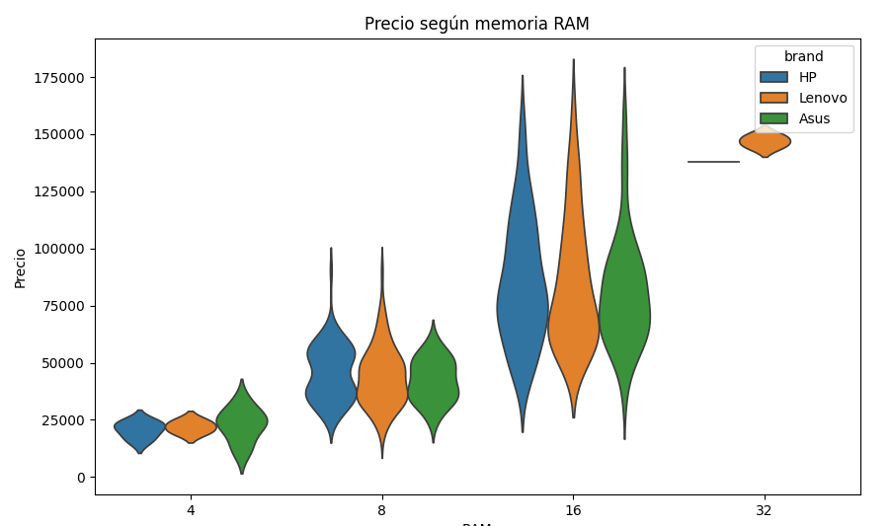
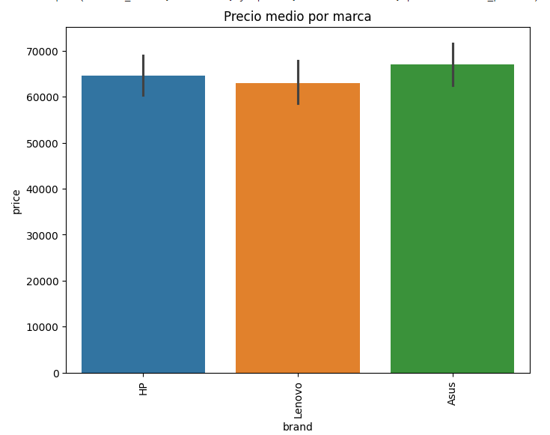
VARIABLES ANALIZADAS ENTRE LAS 3 marcas principales
Cuando tenemos en cuenta la memoria RAM de las marcas, y como repercute en el precio, son estos los resultados que vemos.
Aquellos con mayor memoria RAM son los que más elevados los precios tienen.

Slide 8
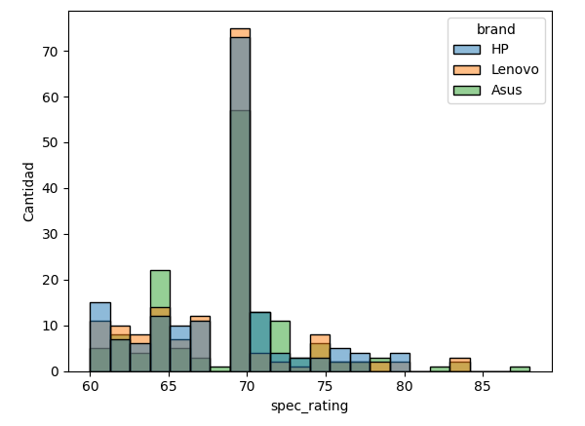
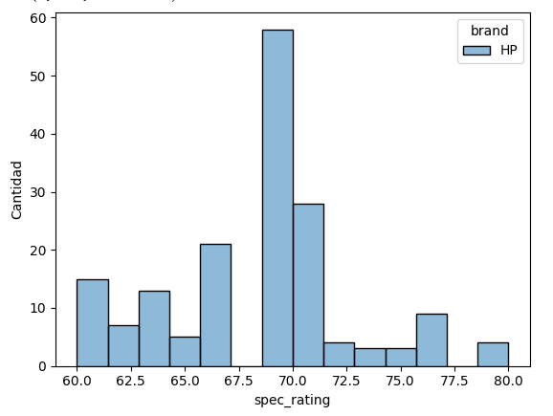
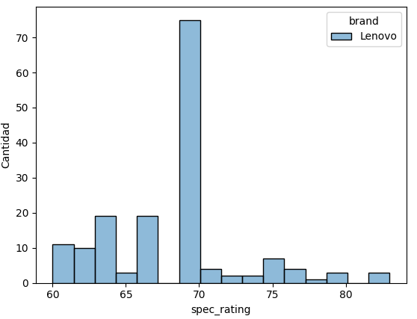
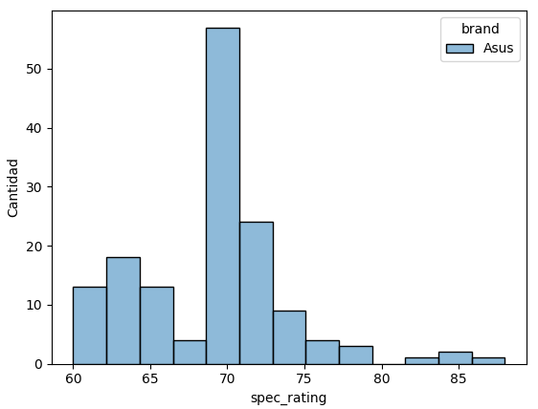
Análisis del spect rating
El spect rating se define como una medida que evalúa las especificaciones técnicas de un un dispositivo electrónico para determinar su rendimiento o calidad relativa en comparación con otros productos similares en el mercado
Lo que se observa es que los primeros tres gráficos son el análisis de spec rating por marca y el último gráfico demuestra a las marcas juntas.
Si midiésemos por spec rating podríamos decir que el de marca Asus es el que menos percepción de calidad da y Lenovo el que más.

Slide 9

INSIGHTS & CONCLUSIONES

Slide 10

Conclusión final
Primero y principal tener en cuenta que dentro de esta tienda las marcas que mejor se venden son Lenovo, Asus y HP.
Que los índices que se toman en cuenta a la hora de comprar una laptop son: el spect rating, la resolución de pantalla en alto y en ancho y la memoria RAM.
Teniendo en cuenta el spec rating que es la variable que creo que más pesa, la mejor opción sería un ordenador Lenovo, además esta marca es de las que más memoria RAM tiene.
Sorpresivamente Lenovo es también la marca más barata del top 3 de marcas que vende esta tienda.

